Slide 1
Кони
Санкт-Петербурга
Конные памятники
города на Неве
Воробьёва Наталья Юрьевна
ГБОУ СОШ № 136
Санкт-Петербург

Slide 2
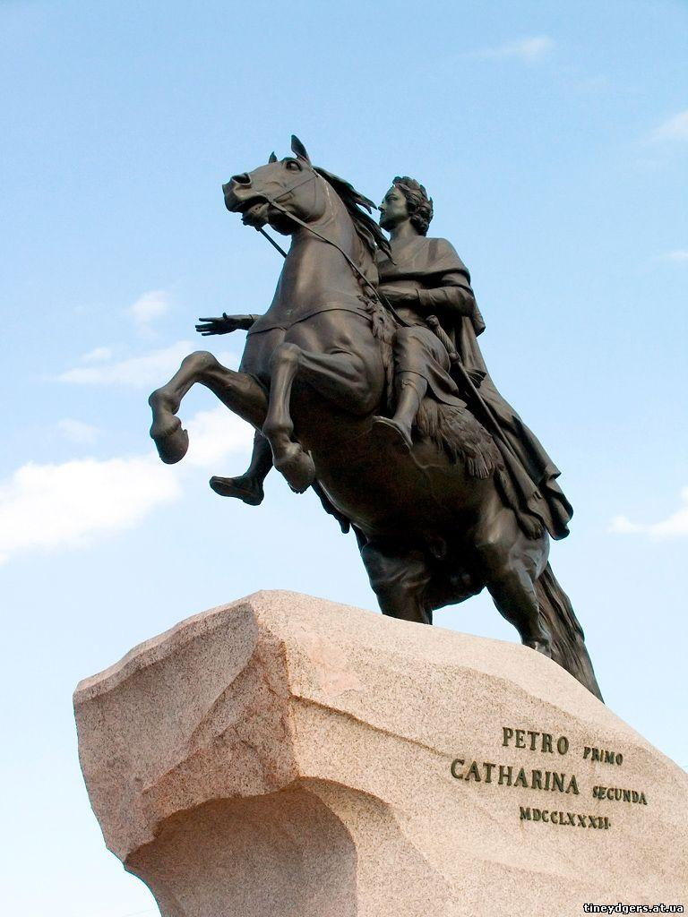
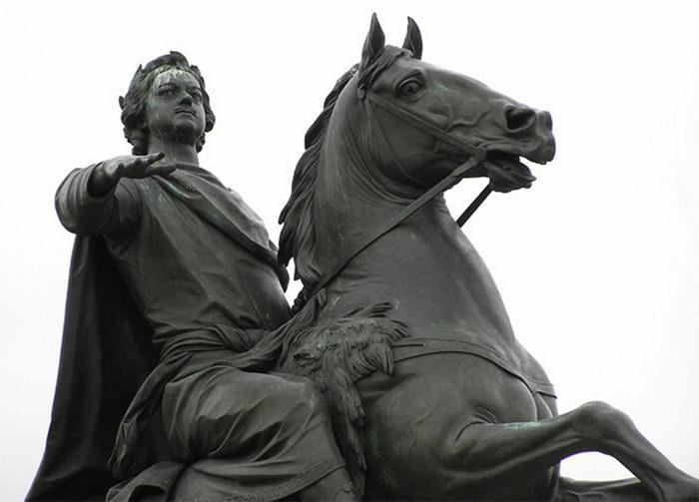
"Медный всадник"-
памятник Петру I
на Сенатской площади

Slide 3
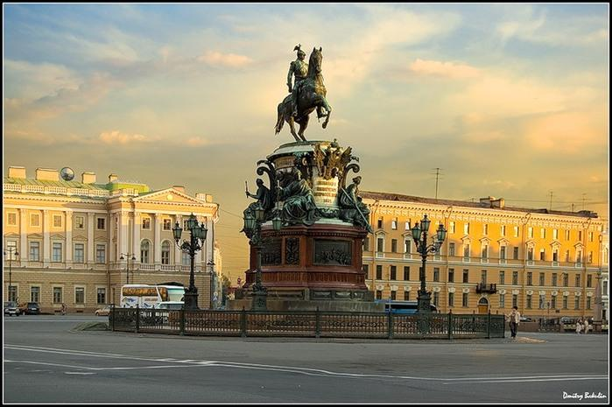
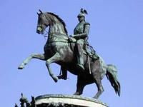
Памятник Николаю I
на Исаакиевской площади

Slide 4
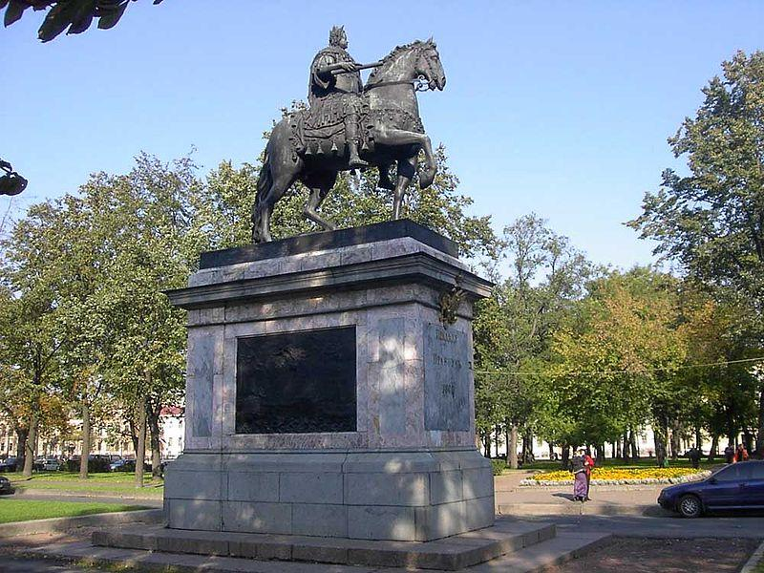
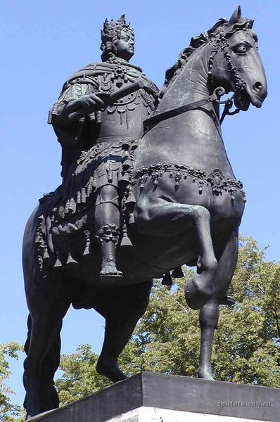
Памятник Петру I
у Михайловского замка

Slide 5
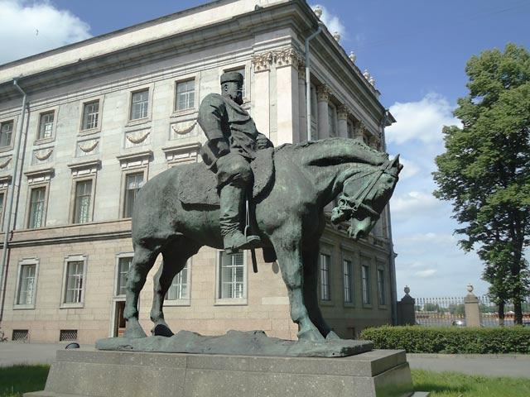
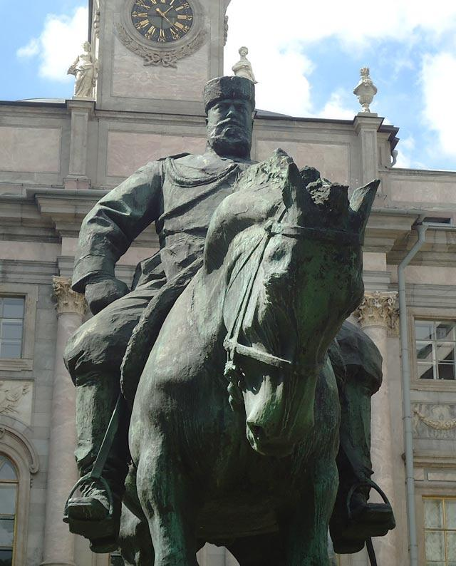
Памятник Александру III
у Мраморного дворца

Slide 6
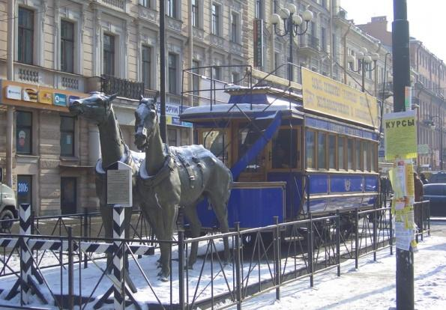
Памятник "Конке"
метро Василеостровская

Slide 7
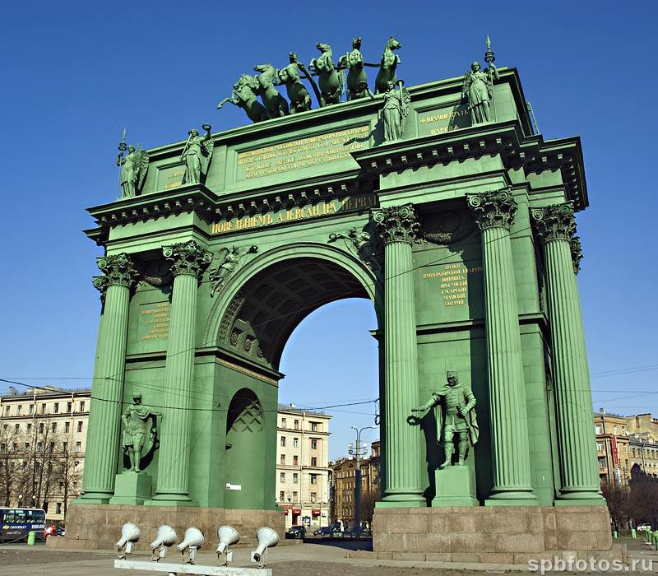
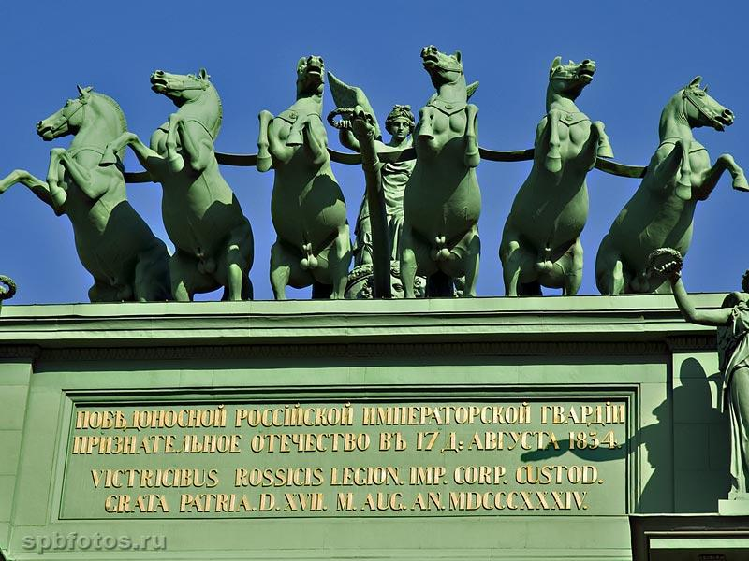
Нарвские триумфальные ворота

Slide 8
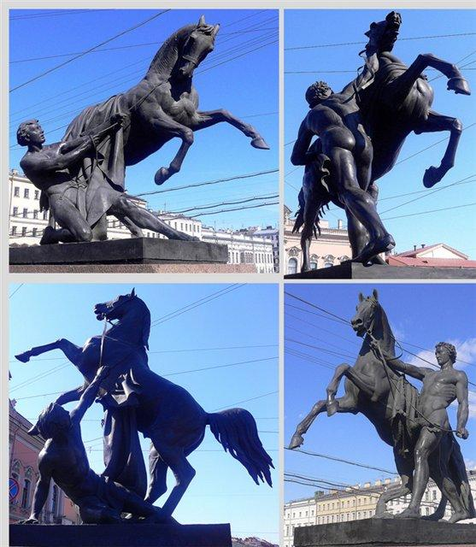
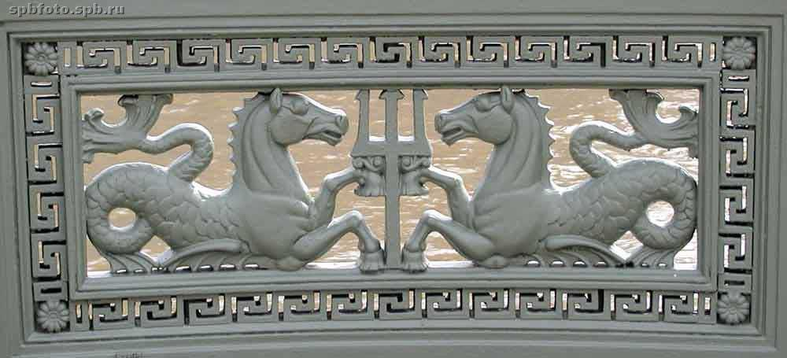
Кони
Аничкова
моста

Slide 9
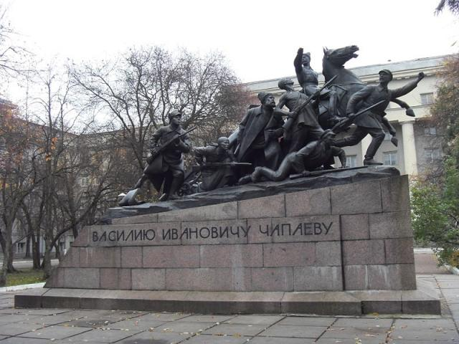
Памятник В.И.Чапаеву
перед Академией связи

